Slide 1
1
به نام خدا
نام درس : مکانیک تراکتور (جلسات ابتدایی)
مدرس: مانی قنبری
منابع:
1) کتاب مکانیک عملکرد تراکتوروادوات خاکورزی راس مک میلان ترجمه (علیرضا کیهانی –احمد طباطبایی فر)
2) جزوه در درس مکانیک تراکتور-دانشگاه فنی حرفه ای
مکانیک ادوات خاکورزی
تعیین نیروی کششی و مقاومت غلتشی و به کشش مال بند و بازده کششی توسط وزن روی چرخ هاتعیین می شود
وزن
مولفه وزن های استاتیکی وزن تراکتور
وزن های دینامیکی وزن ادوات

Slide 2
اتصال ادوات و مکانیک شاسی تراکتور (کلیات)
(هنگام کار با ادوات)
نیرو های افقی در تحلیل دینامیک
نیروهای عمومی در تحلیل دینامیک
2
نکته: در یک وزن بهینه روی چرخ ها هرچه وزن دینامیک بیشتر تامین شود کمتر به وزن استاتیکی نیازاست و این معیار مقدمه ای بود برای دست یابی به تراکتور های سبک تر.
اتصال ادوات و مکانیک شاسی با در نظر گرفتن دو صفحه عمود بر هم قابل برسی است:
صفحه عمودی طولی تا خط مرکزی تراکتور که در آن نیروهای متقارن وزن واکنش های چرخ .نیروهای ادوات و... مورد برسی قرار خواهند گرفت

Slide 3
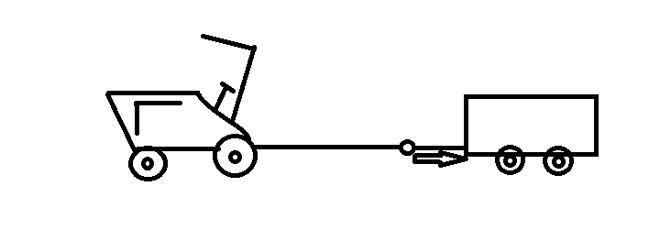
صفحه افقی: که در آن اثر گشتاور نیروهای ادوات که متقارن نیستند مانند خارج از مرکز بودن ادوات تمامی نیروهای کششی هنگام دور زدن که در میل کردن تراکتور و هدایت آن تاثیری می گذارد .
بررسی نیروهای وارد بر سامانه های اتصال :
الف- زمانی که عقب وسیله روی چرخ هاست
1- اتصال کشیدنی زمانی که وسیله کاملا روی چرخ هاست
3

Slide 4
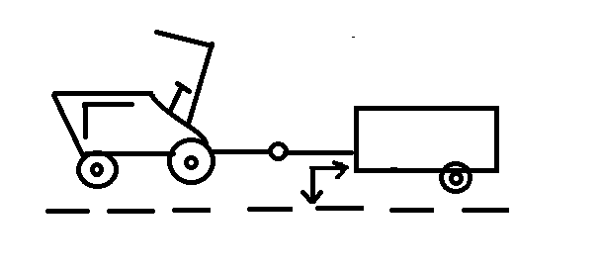
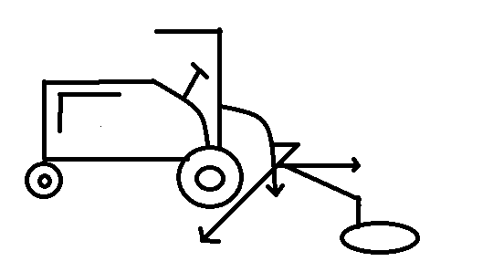
2- اتصال کشیدنی : زمانی که عقب وسیله روی چرخ هاست:
4
ب- اتصال نیمه سواری:
صفحه عمومی
نیروی که صفحه افقی

Slide 5
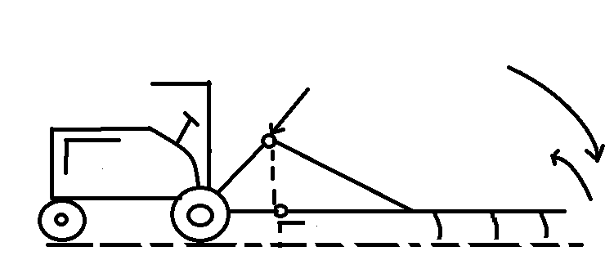
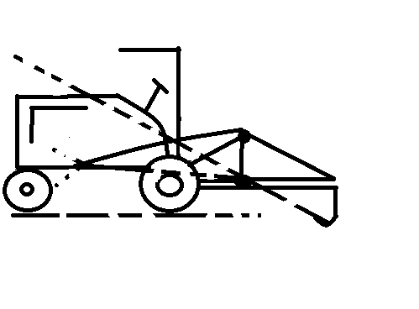
ج- اتصال سوار
5
گشتاور
زنجیره های چهار عضوی:
1:دوبازوی پایینی
2:بازوی وسط
3بدنه ادوات
4شاسی تراکتور
خط اثرویژه خاک
v

Slide 6

pتوان معادلات سوخت
مکانیک تراکتوروتحلیل پارامترهای مختلف
f
e
6
Piتوان اندیکاتوری
فلایویل
موتور
Pتوان اصطکاکی-تلفات
f
گیربوکس دیفرانسل
pتوان رمزی-توان مفید
b
N . m
چرخ ها
p=2(w)
Ne
T e
60
نیرو کششی مال بند

Slide 7
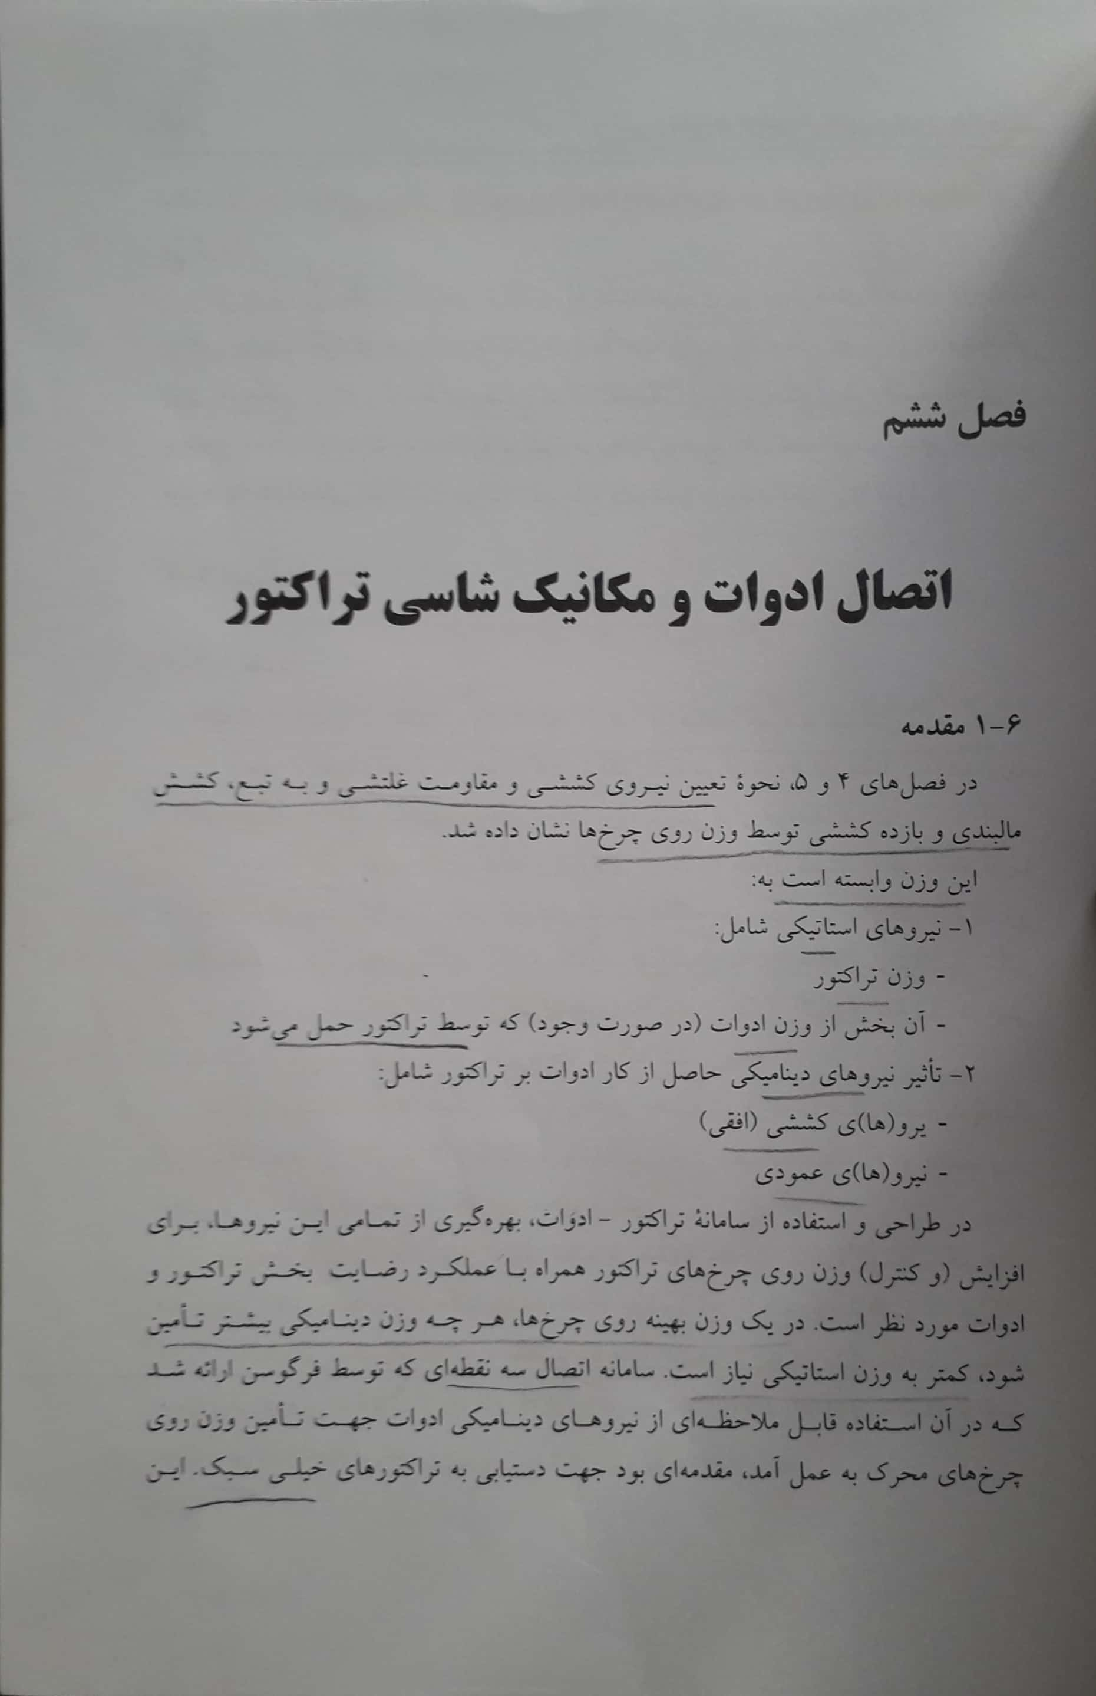
اتصال ادوات و مکانیک شاسی تراکتور (جزئیات بیشتر)

Slide 8
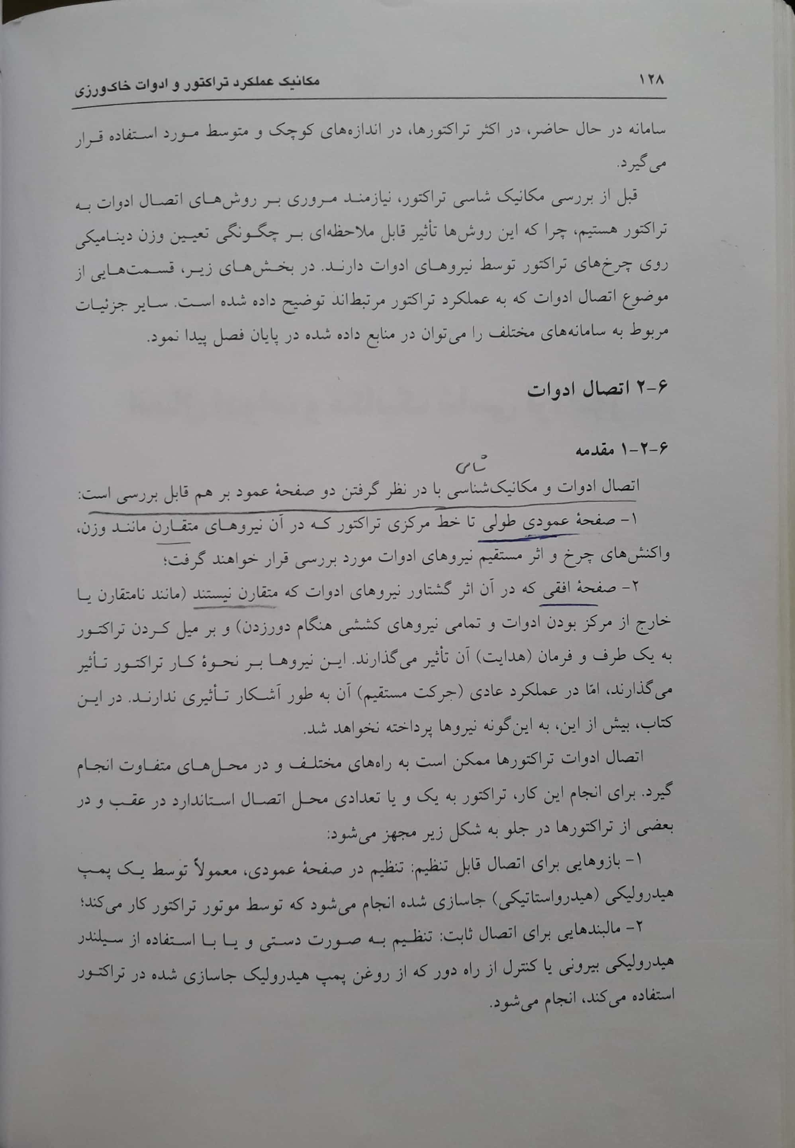

Slide 9
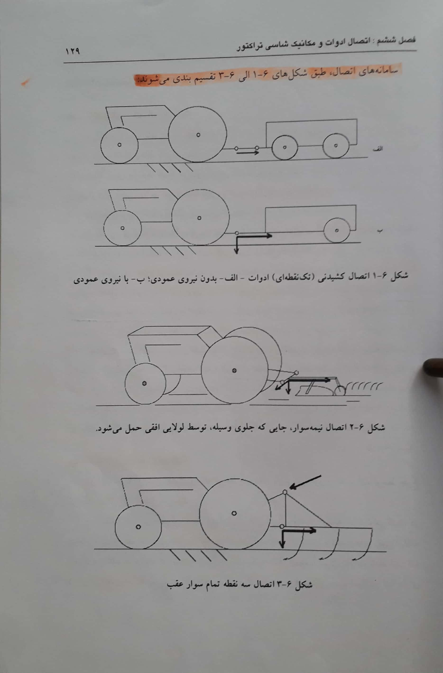

Slide 10
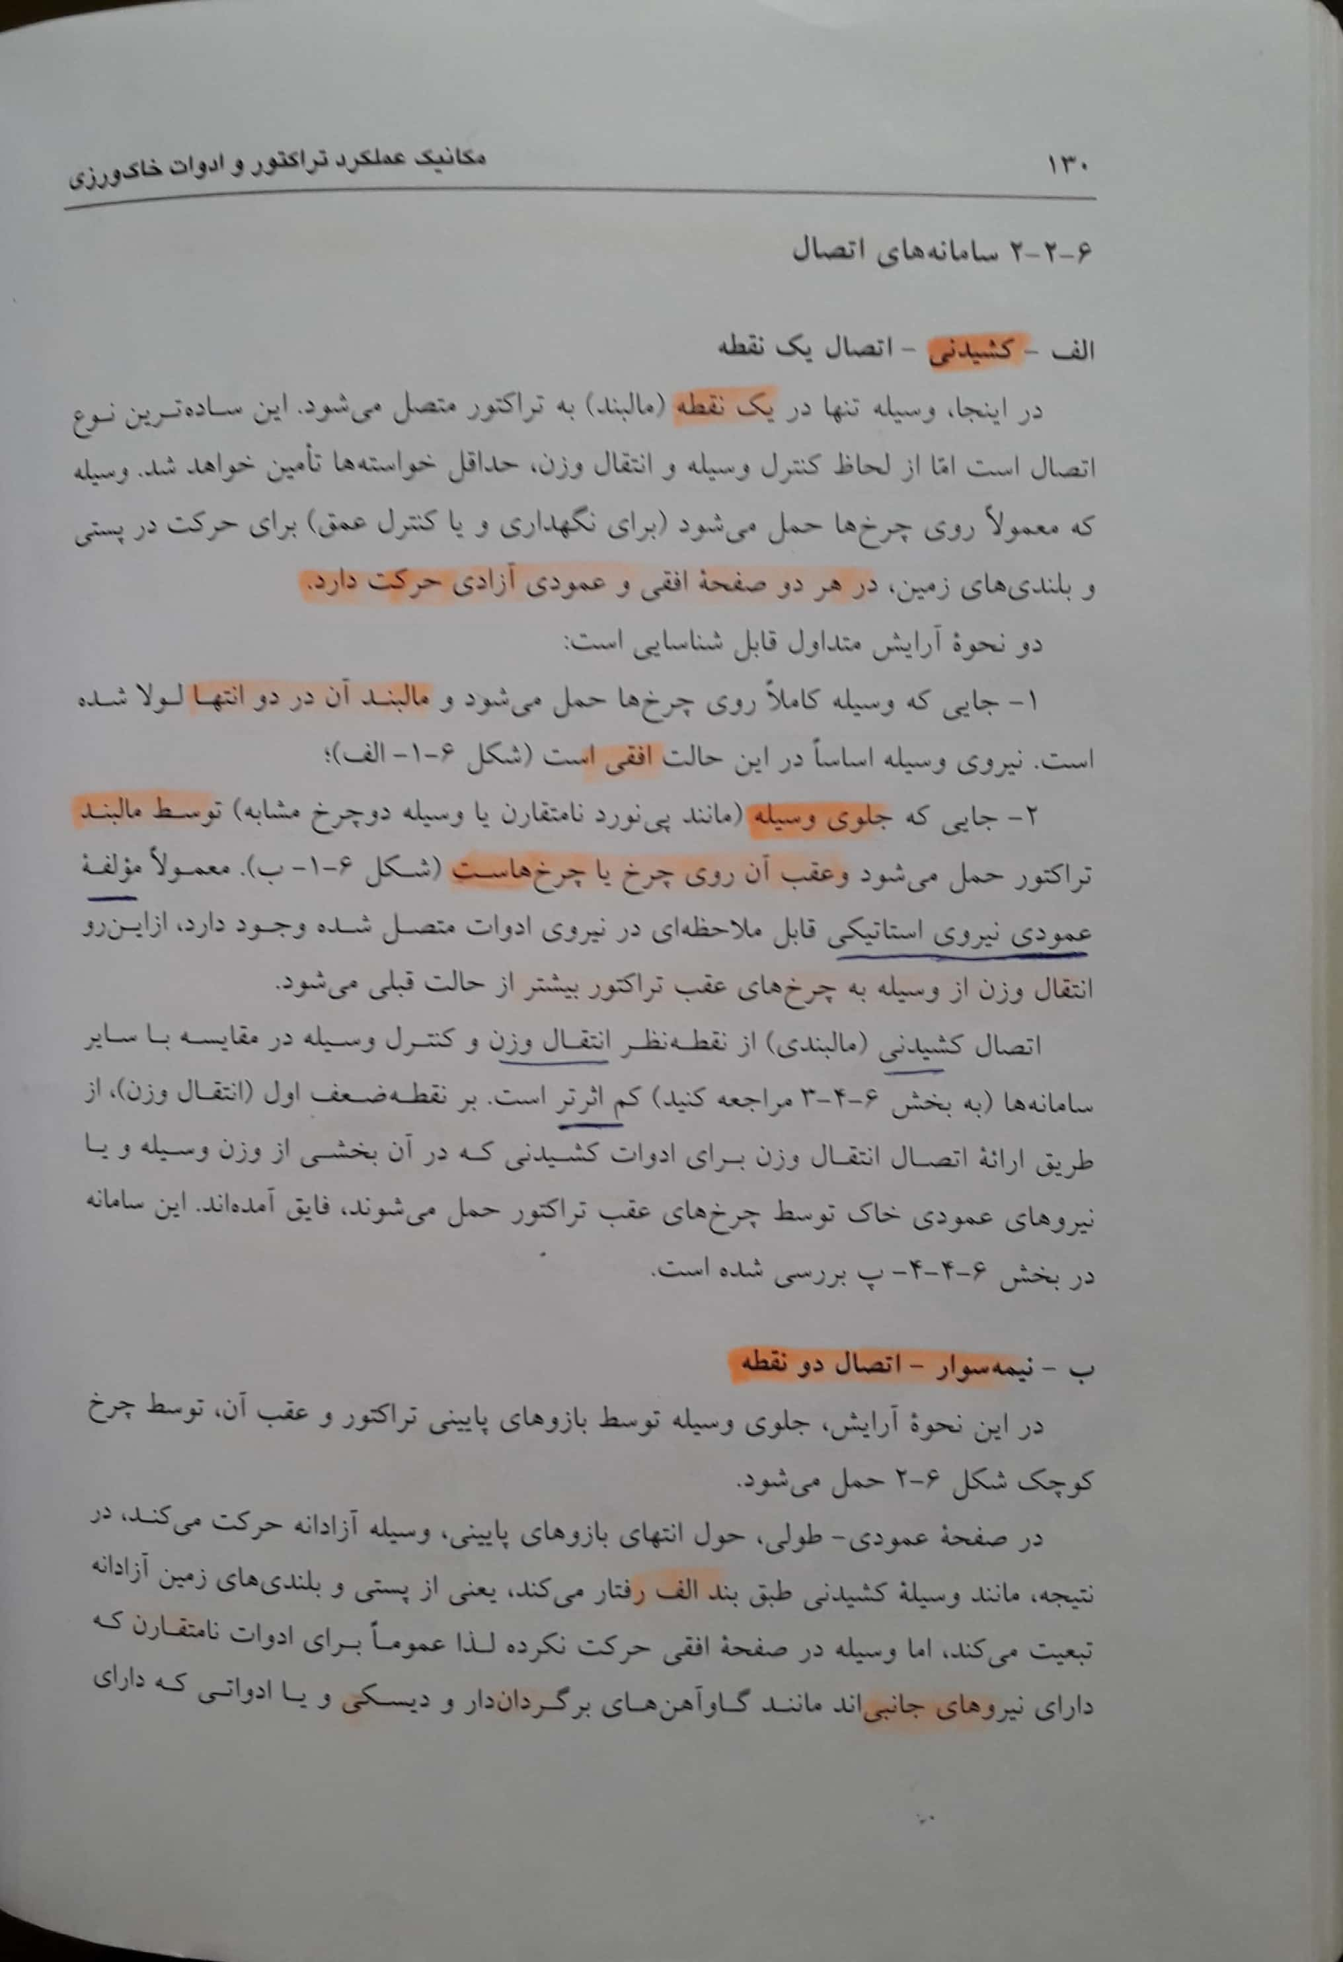

Slide 11
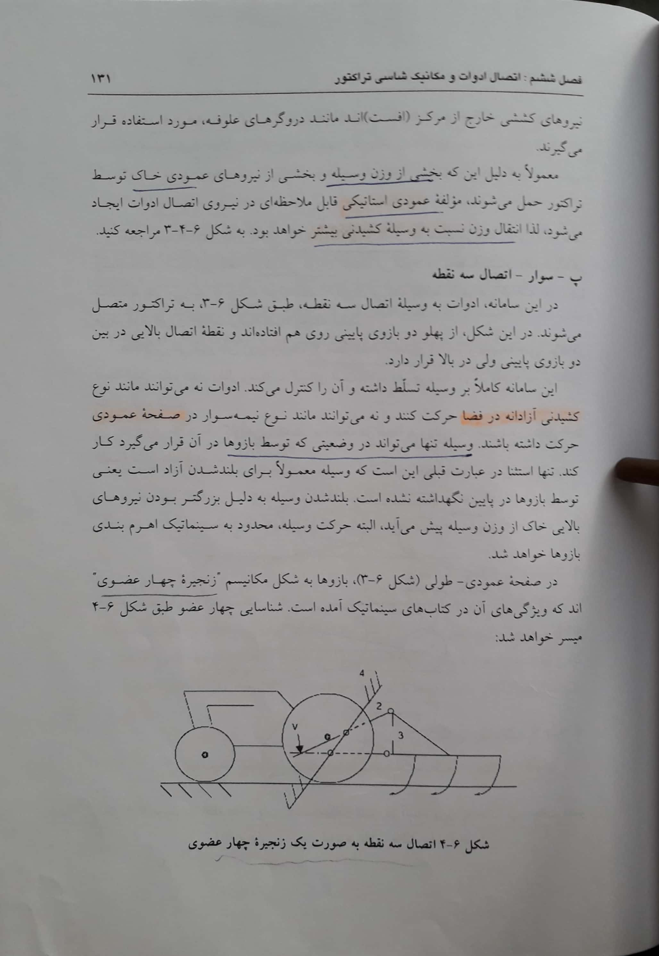

Slide 12
